Slide 1
Data dan Keabsahan Data
Diana Amaliasari
http://www.free-powerpoint-templates-design.com

Slide 2
Section Break
Insert the Subtitle of Your Presentation

Slide 3
Agenda Style
VALIDITAS DAN RELIABILITAS
01
DALAM PENELITIAN KUANTTATIF
VALIDITAS DAN KEABSAHAN DATA
02
DALAM PENELITIAN KUALITATIF

Slide 4
VALIDITAS DAN RELIABILITAS
05
VALIDITAS
Penelitian yang dikatakan Valid apabila terdapat kesamaan antara data yang terkumpul dengan data yang sesungguhnya pada objek yang diteliti (Sugiono,2019)
04
03
RELIABILITAS
02
Penelitian dikatakan Reliabel apabila terdapat kesamaan data dalam waktu yang berbeda-beda (Sugiono,2019)
01

Slide 5
Validitas pada Penelitian Kuantitatif
VALIDITAS
Validitas Pengukuran merupakan Seberapa baik “kesesuaian” indikator empiris dengan definisi konseptual dari konstruk yang seharusnya diukur oleh indikator tersebut (Neuman, 2013)
Validitas Wajah
01
02
Validitas Isi
Jenis Validitas pegukuran dengan indikator yang “masuk akal” sebagai ukuran konstruk apabila dinilai oleh pihak lainnya. (Neuman, 2013)
Validitas pengukur yang mensyaratkansuatu ukuran mewakiliseluruh aspek definisi konseptual dari suatu konstruk (Neuman,2013)
Validitas Prediktif
04
03
Validtas Kriteria
Validitas ini tergantung pada terjadinya peristiwaatau perilaku di masa depan, yang konsisten secara logika untuk membuktikan indikator dari sebuah konstruk (Neuman,2013)
Validitas ini bergantung pada beberapa verifikasi luar yang independen (Neuman,2013)

Slide 6
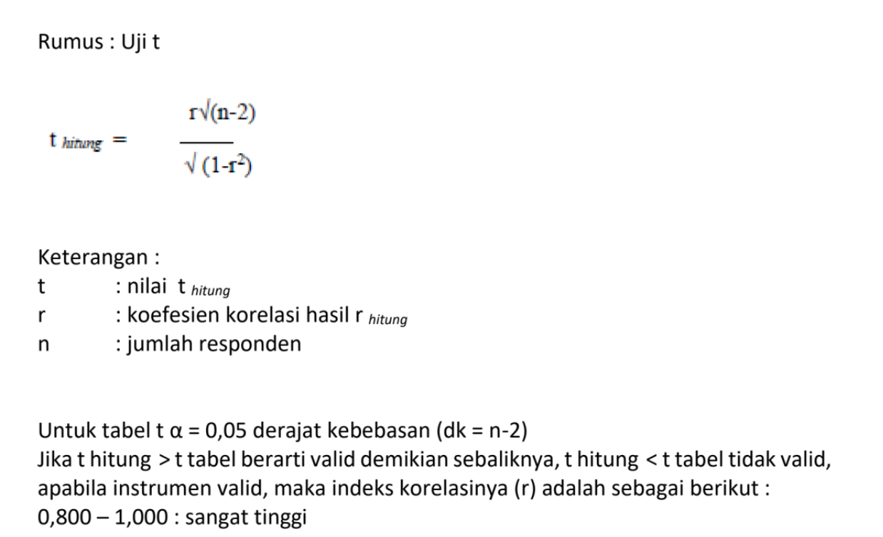
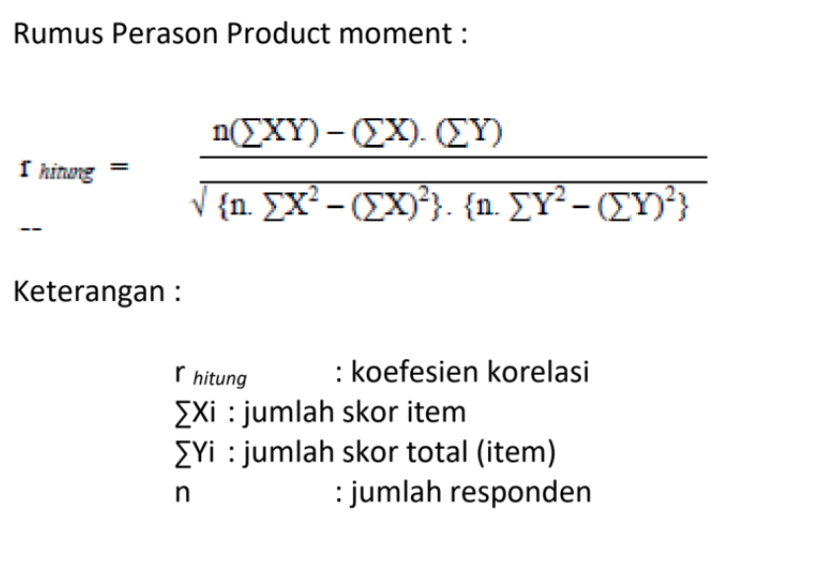
MENGUJI VALIDITAS
Alat ukur atau sebuag instrumen yang akan dilakukan peneliti menjadi alat ukur yang bisa diterima atau standar. Uji Validitas m dapat menggunakan salah satunya rumus Pearson Product momen, lalu diuji dengan Uji t

Slide 7
RELIABILITAS
RELIABILITAS PENGUKURAN
KEMAMPUAN DIANDALKAN ATAU KONSISTENSI DARI UKURAN SUATU VARIABEL
1. RELIABILITAS STABIL
Reliabilitas atau keandalan sepanjang waktu. Suatu ukuran yang memberikan hasil yang konsistensepanjang waktu yang berbeda, tidak berubah den
2. RELIABILITAS TERWAKILI
Reliabilitas pengukuran antar kelompok; suatu ukuran yang memberikanhasil yang konsisten untuk kelompok sosial yang berbeda
3. RELIABILITAS SEIMBANG
Reliabilitas pengukuran untuk seluruh indikator; suatu ukuran yang memberikan hasil yang konsisten dengan menggunakan indikator khusus yang berbeda-beda
(NEUMAN,2013)

Slide 8
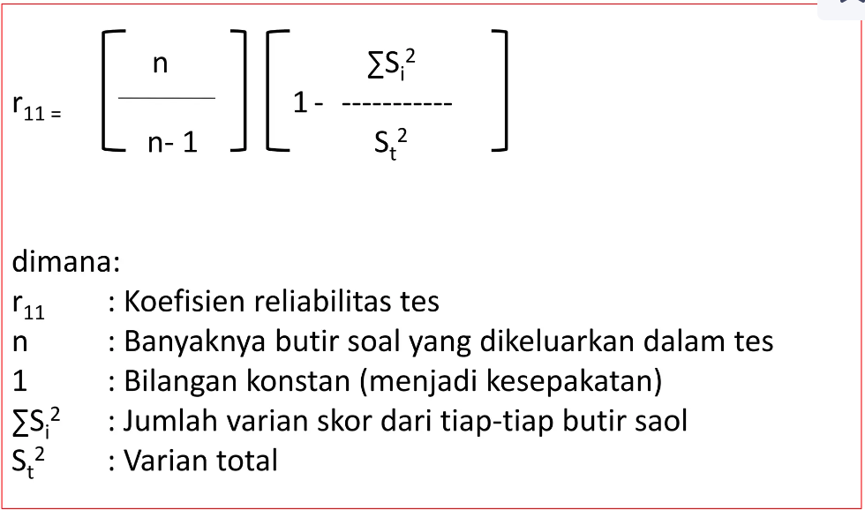
Cara Meningkatkan RELIABILITAS
Mengkonseptualisasikan Konstruk Secara Jelas
Menggunakan tingkat pengukutan yang tepat
Menggunakan indikator majemuk
Menggunakan uji empitis
Rumus cronbach alpha

Slide 9
VALIDITAS DAN KEABSAHAN DATA PENELITIAN KUALITATIF
Uji Keabsahan Data Dalam Penelitian Kualitatif terdiri dari:
Uji Kredibilitas
Pengujian Transferability
Pengujian Depenability
Pengujian Konfirmability (Sugiyono,2018)

Slide 10
1. UJI KREDIBILITAS
PERPANJANGAN PENGAMATAN
Peneliti kembali ke lapangan untuk melakukan pengamatan, wawancara lagi dengan sumber data yang sudah ditemui atau yang baru. Sehingga tidak ada informasi yang disembunyikan.
MENGGUNAKAN BAHAN REFERENSI
PENINGKATAN KETEKUNAN
Peneliti mencari data pendukung untuk membuktikan data yang telah ditemukan.
Melakukan pengamatan secara lebih cermat dan berkesinambungan. Peneliti bisa melakukan pengecekan kembali apakah data yang ditemukan salah atau tidak
UJI KREDIBILITAS DATA
ANALISIS KASUS NEGATIF
Peneliti mencari data yang berbeda atau bahkan bertentangan dengan data yang ditemukan, apabila sudah tidak menemukan lagi data yang berbeda dengan hasil temuan, maka data yang ditemukan sudah dapat dipercaya.
TRIANGULASI
Triangulasi Sumber
Triangulasi Teknik
Triangulasi Waktu
MEMBERCHECK
Tujuannya adaoah mengetahui seberapa jauh data yang diperoleh sesuai dengan apa yang diberikan oleh pemberi data. Apabila disepakati oleh para pemberi data maka dikatakan Valid
(SUGIONO,2016)

Slide 11
TRIANGULASI
1.TriangulasiSumber
Menguji kredibilitas data dengan cara mengecek data yang telah diperoleh melalui beberapa sumber.
2. Triangulasi Teknik
Melakukan pengecekan data kepada sumber yang sama dengan teknik yang berbeda. Misalnya dilakukan dengan wawancara, lalu di cek dengan observasi, dokumentasi atau kuesioner.
3. Triangulasi Waktu
Mengumpulkan data dengan teknik wawancara waktu atau dilakukan dalam situasi berbeda.
(SUGIONO,2016)

Slide 12
Pengujian Konfirmability
Pengujian Depenability
Uji obyektivitas
Pengujian Transferability
Depenability=Reliabilitas
Penelitian dikatakan obyektif apabila hasil penelitian sudah disepakati banyak orang, biasanya dilakukan dengan dikaitkan dengan proses yang dilakukan. Proses dan hasil harus seimbang.
Uji Depenability dilakukan dengan melakukan audit terhadap keseluruhan proses penelitian, dilakukan oleh auditor yang independen.
Validitas Eksternal
Nilai Transfer yang berkenaan dengan pertanyaan, sehingga mana hasil penelitian yang bisa diterapkan atau digunakan dalam situasi lain

Slide 13
THANK YOU
SEMOGA BERMANFAAT

